Slide 1
স্বাগতম শুভেচ্ছা

Slide 2
শিক্ষক পরিচিতি
মাও:আ,ও,ম ফারুক হোসাইন
সুপার
বড়দারোগা হাট সি,উ,ই দাখিল মাদ্রাসা
সীতাকুন্ড,চট্টগ্রাম
মোবাইল:০১৮১৮৪৩৩৪৮৬
ইমেইল:aomfaruk1177@gmail.com

Slide 3
পাঠ পরিচিতি শ্রেণিঃ-নবম বিষয়ঃ-ইসলামের ইতিহাস প্রথম অধ্যায়

Slide 4
আজকের পাঠ প্রাক ইসলামি আরব উপদ্বীপের ভৌগোলিক অবস্থান ও সীমা

Slide 5
এই পাঠ থেকে শিক্ষার্থীরা বলতে পারবে- ১।প্রাক ইসলামী আরবের ভৌগোলিক অবস্থান সম্পর্কে, ২। প্রাক ইসলামী আরবের সীমা-রেখা সম্পর্কে ।
শিখণ ফল

Slide 6
পাঠ উপাস্থাপনঃ- ১। আরবের অবস্থান পর্যালোচনা-- ২/ ইহা জাজিরাতুল আরব নামে পরিচিত-- ৩।আরব একটি আদি নগরি------

Slide 7
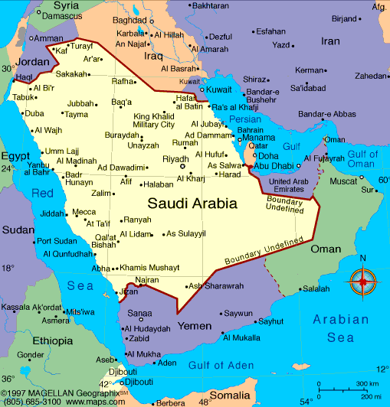
ছবি

Slide 8
মূল্যায়ন ১।আরব উপদ্বীপের আয়তন কত ? ২।আরবের দক্ষিনে কোন সাগর অবস্থিত ?

Slide 9
দলীয় কাজ ১।আরব ভূখন্ডের মানচির অংখন কর। দলীয় কাজ ১।আরবের ভৌগোলিক মানচিত্র অংকন কর। ২।আরব একটি উপদ্বীপ কয়েকটি প্রমাণ দাও ? ২।পৃথিবীর বৃহত্তম উপদ্বীপের নাম লিখ ?

Slide 10
বাড়ির কাজ ১।পবিত্র মক্কা নগরিকে উম্মুল কুরা বলা হয় কেন ? ২।আরব বিশ্ব মানচিত্রে পৃথিবীর কেন্দ্র স্থল– বিশ্লেষণ কর ।

Slide 11
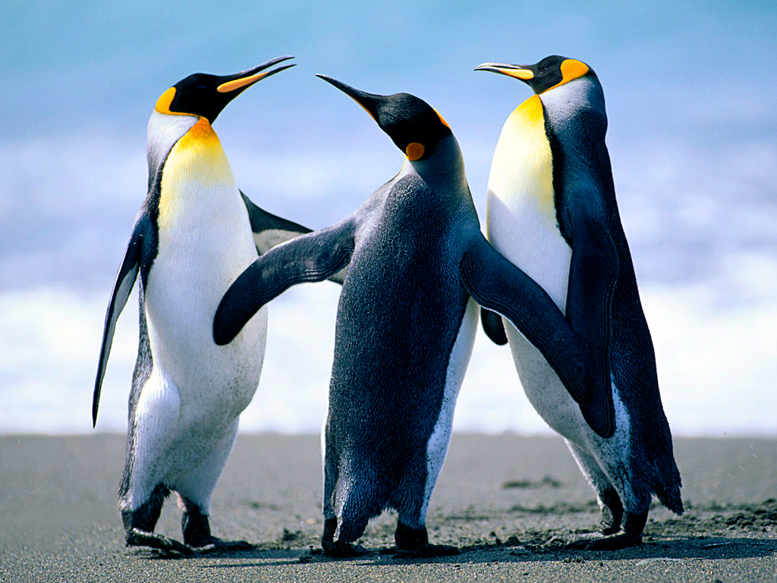
ধন্যবাদ

